Slide 1
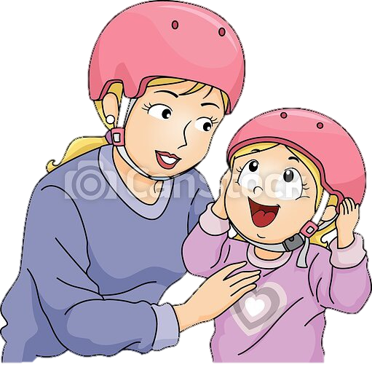
UBND HUYỆN AN DƯƠNG
TRƯỜNG MẦM ĐỒNG THÁI
TRÒ CHƠI
BÉ CHỌN HÀNH VI ĐÚNG SAI
KHI THAM GIA GIAO THÔNG
Khối 4 tuổi

Slide 2
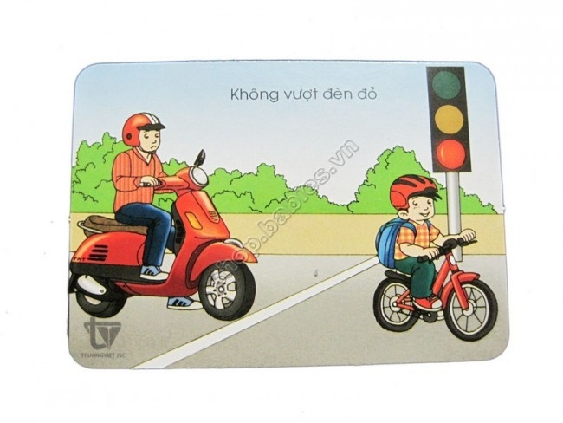
Bé hãy kích chuột vào hình ảnh có hành vi đúng khi tham gia giao thông.
Tiếp tục

Slide 3
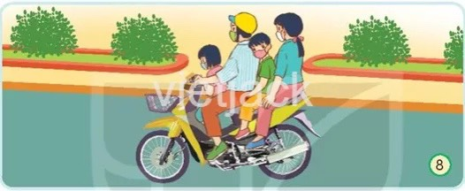
Bé hãy kích chuột vào hình ảnh có
hành vi sai khi tham gia giao thông.
Tiếp tục

Slide 4
Bé hãy kích chuột vào hình ảnh có hành vi đúng khi tham gia giao thông.
Tiếp tục

Slide 5
Bé hãy kích chuột vào hình ảnh có hành vi sai khi tham gia giao thông.
Kết thúc

